Slide 1

Средства сборки проектов
Дата
Notes:
1

Slide 2
Зачем нужны средства сборки?
Основная цель – автоматизация и унификация процесса сборки проектов.
2
Notes:
2

Slide 3
Типы средств сборки
Ориентированные на задачи.
Ориентированные на продукт.
3
Notes:
Имеются 2 принципиально разных подхода в организации процесса сборки.
1 – последовательный вызов определённых в скрипте задач с целью получения готового артефакта.
2 – описывают, что за продукт собирается.
3

Slide 4
Популярные средства сборки
4
Notes:
Ant – одно из самых первых достойных средств сборки проектов. Пример средства сборки, ориентированного на задачи. Сейчас активно теряет популярность. Рассматривать не будем.
4

Slide 5
Популярные средства сборки
5
Notes:
Gradle – активно набирает популярность. Вне нашего рассмотрения.
5

Slide 6
Популярные средства сборки
6
Notes:
Maven самый популярный на данный момент – его мы и рассмотрим. Это средство ориентированное на продукт.
6

Slide 7

преимущества
Упрощает процесс сборки.
Предоставляет единых механизм сборки.
Предоставляет хорошую информацию о проекте.
Стимулирует использовать лучшие практики разработки.
7
Notes:
Многие детали сборки берёт на себя.
Как только разберётесь со сборкой первого проекта на мавене, так будете с лёгкостью разбираться с механизмом сборки других проектов. Используются единые плагины и простая объектная модель проекта.
Например:
можно делать change log, информацию получаю напрямую и системы контроля версий;
сразу видны зависимости собираемого модуля от других модулей
Например:
тесты в отдельной папке - параллельное дерево исходников;
универсальное наименование тестов;
тесты устанавливают своё собственное окружение.
7

Slide 8
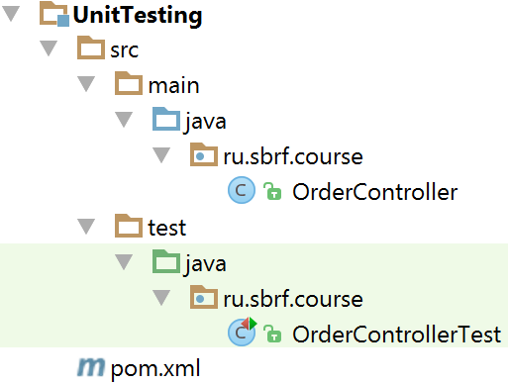
СТРУКТУРА ПРОЕКТА
8
Notes:
8

Slide 9
POM
<?xml version="1.0" encoding="UTF-8"?> <project
xmlns:xsi="http://www.w3.org/2001/XMLSchema-instance" xmlns="http://maven.apache.org/POM/4.0.0" xsi:schemaLocation="http://maven.apache.org/POM/4.0.0 http://maven.apache.org/xsd/maven-4.0.0.xsd"> <modelVersion>4.0.0</modelVersion> <groupId>ru.sbrf.course</groupId> <artifactId>unittesting</artifactId> <packaging>jar</packaging> <version>1.0-SNAPSHOT</version> </project>
9
Notes:
pom.xml – ядро конфигурации сборки в мавене.
POM = project object model (объектная модель проекта).
Рассказать о groupId, artifactId, version.
Packaging = jar, war, ear и т.п.
9

Slide 10
Первая сборка
Выполните: mvn package.
[INFO] ------------------------------------------------------------------------
[INFO] Building unittesting 1.0-SNAPSHOT
[INFO] ------------------------------------------------------------------------
…
-------------------------------------------------------
T E S T S
-------------------------------------------------------
…
[INFO]
[INFO] --- maven-jar-plugin:2.3.2:jar (default-jar) @ unittesting ---
[INFO] Building jar: C:\Users\User\git\UnitTesting\target\unittesting-1.0-SNAPSHOT.jar
[INFO] ------------------------------------------------------------------------
[INFO] BUILD SUCCESS
[INFO] ------------------------------------------------------------------------
…
10
Notes:
Обратить внимание, что сборка выполнена в папку target и собрался jar’ник с именем buildtools-1.0-SNAPSHOT.jar.
10

Slide 11
Добавляем зависимости
<properties> <junit.version>4.12</junit.version> <slf4j.version>1.7.21</slf4j.version> </properties> <dependencies> <dependency> <groupId>org.slf4j</groupId> <artifactId>slf4j-api</artifactId> <version>${slf4j.version}</version> </dependency> <dependency> <groupId>junit</groupId> <artifactId>junit</artifactId> <version>${junit.version}</version> <scope>test</scope> </dependency> </dependencies>
11
Notes:
11

Slide 12
Область зависимости
compile
Доступна во всех classpath текущего проекта и всех от него зависящих.
provided
Похожа на compile, но доступна только во время исполнения.
runtime
Потребуется во время исполнения, но не нужна для компиляции.
test
Требуется только для компиляции и исполнения тестов.
12
Notes:
По умолчанию compile
Provided – пример web приложения, когда в итоге не окажется в war’нике (подразумевается наличие на J2EE сервере)
Области system и import исключил из презентации.
12

Slide 13
Репозитории
Все зависимости и собранные артефакты хранятся в репозиториях.
Внешние.
Внешние хранилища артефактов, доступных для скачивания.
Пример: http://repo.maven.apache.org/maven2/
Локальный.
Ваша собственная копия. Представляет собой кэш внешних загрузок + собственные артефакты, которые ещё не были выпущены.
Пример: %HOMEPATH%\.m2\repository
13
Notes:
Показать содержимое репозиториев из примеров.
13

Slide 14
Жизненные циклы сборки
В Maven имеется 3 встроенных жизненных цикла сборки:
default
Компиляция, тестирование проекта и другие действия вплоть до передачи артефакта на хранение во внешний репозиторий.
clean
Очистка проекта.
site
Формирование документации.
Каждый цикл состоит из списка фаз, выполняемых последовательно до указанной.
14
Notes:
14

Slide 15
фазы цикла default
Фаза | Описание
validate | Проверка проекта на корректность
generate-sources | Генерация исходного кода
generate-resources | Генерация ресурсов, включаемых в пакет
compile | Компиляция исходного кода
generate-test-sources | Генерация исходного кода для тестов
generate-test-resources | Создание ресурсов для тестирования
test-compile | Компиляция исходного кода
test | Исполнение тестов
package | Упаковка скомпилированного кода в распространяемый формат (jar, war, ear и др.)
integration-test | Выполнение интеграционных тестов
install | Копирование пакета в локальный репозиторий
deploy | Копирование пакета во внешний репозиторий
15
Notes:
Некоторые фазы пропущены, чтобы не засорять таблицу.
15

Slide 16
Плагины
К каждой фазе цикла сборки привязываются вызовы специфичных команд плагинов.
Тип собираемого пакета определяет список команд плагинов, привязанных к определённой фазе.
Чтобы добавить свои команды в фазы сборки, необходимо добавить соответствующее сопоставление в pom.xml.
16
Notes:
16

Slide 17
Плагины
<build> <plugins> <plugin> <groupId>org.codehaus.mojo</groupId> <artifactId>exec-maven-plugin</artifactId> <version>1.5.0</version> <executions> <execution> <phase>install</phase> <goals><goal>exec</goal></goals> </execution> </executions> <configuration> <executable>git</executable> <arguments><argument>status</argument></arguments> </configuration> </plugin> </plugins> </build>
17
Notes:
17

Slide 18
модули
Модуль - артефакт, который агрегирует специфичную функциональность и распространяется самостоятельно.
Пример:
slf4j-api.jar – фасад для работы с различными системами логирования;
logback-classic.jar – реализация механизма логирования;
ojdbc6.jar – драйверы JDBC для работы с СУБД Oracle.
18
Notes:
18

Slide 19
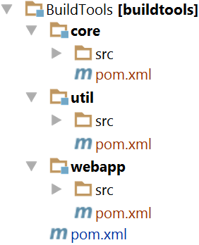
Многомодульный проект
<groupId>ru.sbrf.course.buildtools</groupId>
<artifactId>core</artifactId>
<packaging>jar</packaging>
<version>1.0-SNAPSHOT</version>
<groupId>ru.sbrf.course</groupId>
<artifactId>buildtools</artifactId>
<packaging>pom</packaging>
<version>1.0-SNAPSHOT</version>
<modules>
<module>core</module>
<module>util</module>
<module>webapp</module>
</modules>
19
Notes:
19

Slide 20
Используемые материалы
https://maven.apache.org/guides/getting-started/index.html
20
Notes:
20

Slide 21
СПАСИБО!
21
Notes:
21

